Slide 1
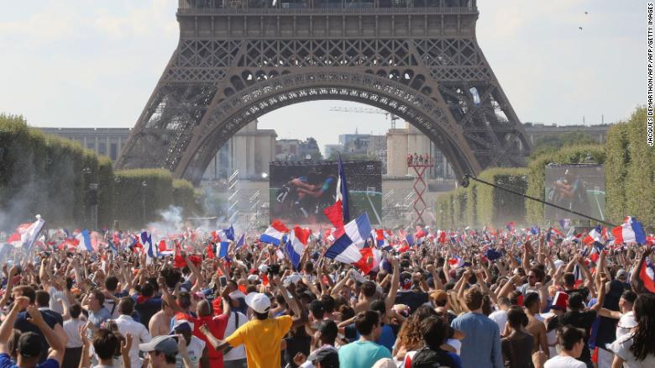
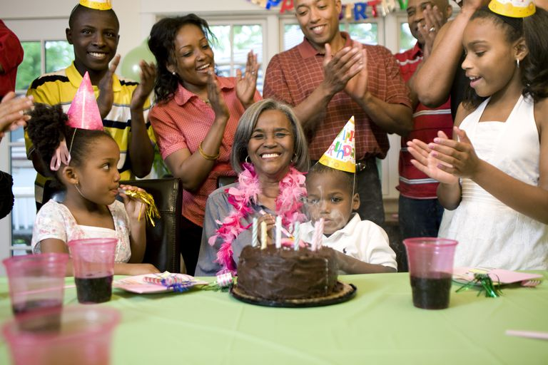
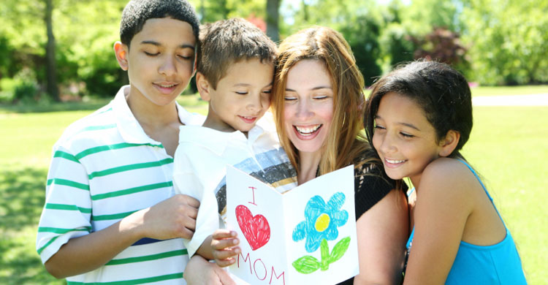
1
2
3
4

Slide 2
La nourriture que j’aime pour…..
Utilisez la glossaire de Bien Dit
Utilisez les objets directs aussi

Slide 3
Qu’est-ce que tu aimes faire à ton anniversaire…
écrivez 3 phrases complètes

